Slide 1
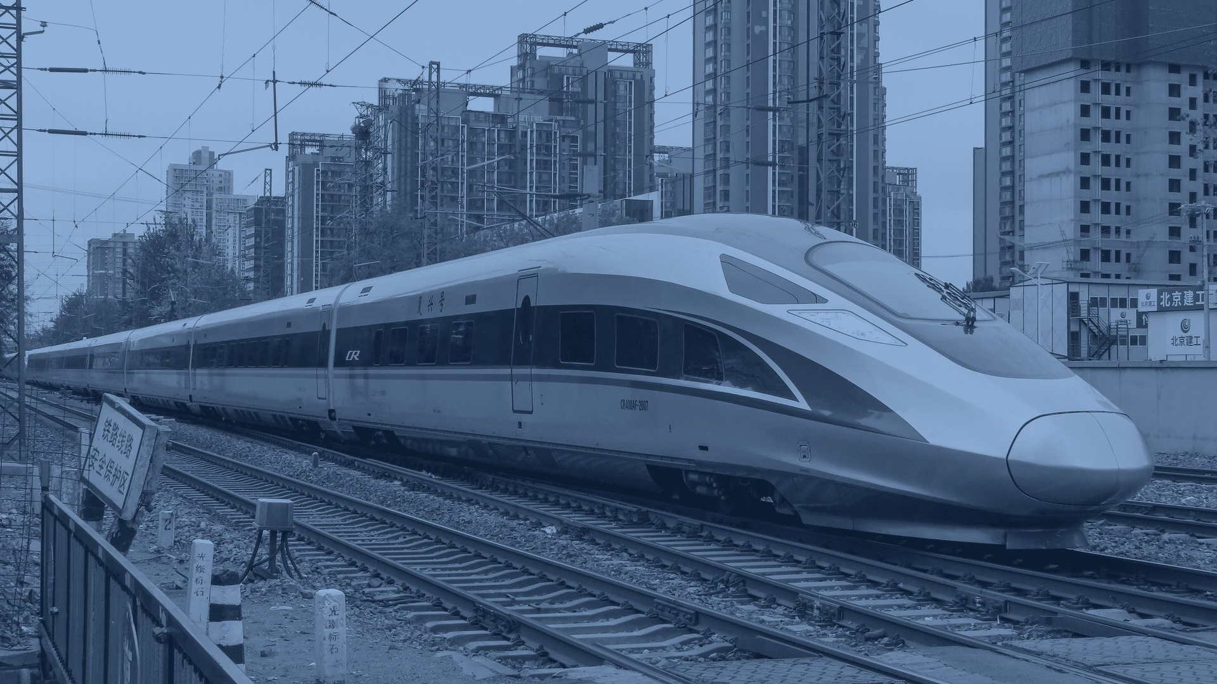
国家铁路局《2024年铁道统计公报》 · 面向省交通部门的年度汇报
中国铁路2024
数据与现场
43.12亿人次
全国铁路旅客发送量 · 同比+11.9%
来源:国家铁路局《2024年铁道统计公报》第1页
图片:N509FZ, CC BY-SA 4.0, Wikimedia Commons
Notes:
各位领导、各位同事,欢迎参加中国铁路2024年度汇报。先看一个数字:全国铁路旅客发送量达到四十三点一二亿人次,比上年增长百分之十一点九,这个数字出自国家铁路局《2024年铁道统计公报》第一页。这一年,铁路运输生产、建设投资、装备升级、科技创新和绿色治理都取得了新的进展,接下来我们逐一汇报。

Slide 2
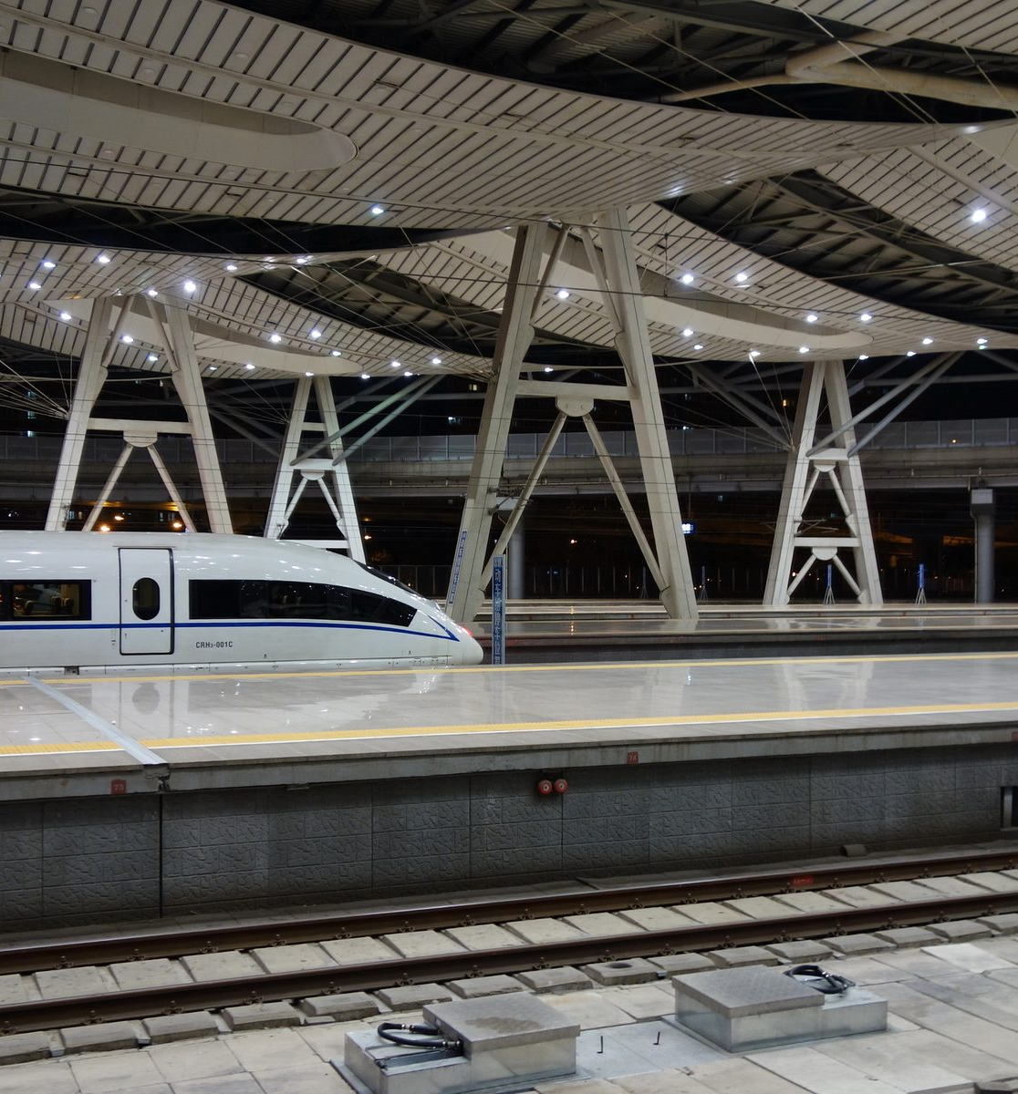
汇报导览
十二个板块,读懂中国铁路2024
01
总览:2024年核心指标
02
客运:结构与增长
03
货运:总量与品类
04
换算周转量与运输安全
05
建设:投资与路网
06
现场:丹昆特大桥
07
装备:机车车辆
08
现场:复兴号与车站
09
国际对照:8国营业里程
10
科技创新与技术标准
11
绿色低碳与行业监管
12
结语:量质齐升,支撑发展
北京南站
图片:颐园新居, CC BY-SA 4.0, Wikimedia Commons
中国铁路2024:数据与现场
02 / 15
Notes:
今天的汇报按十二个板块展开:先看总览的核心指标,再依次汇报客运、货运、换算周转量与运输安全;之后进入建设投资与路网、装备与两组现场影像;再看国际对照、科技创新与技术标准、绿色低碳与行业监管;最后以结语收尾。背景图是北京南站站台,象征铁路网络的枢纽规模。

Slide 3
01 · 总览
四项核心指标同步增长,量质齐升
全国铁路
全国铁路
全国铁路
全国铁路
43.12
51.75
51661
8506
亿人次 · 旅客发送量
亿吨 · 货运总发送量
亿吨公里
亿元 · 固定资产投资
总换算周转量
+11.9% 同比上年
+2.8% 同比上年
+0.9% 同比上年
(公报未披露同比幅度)
来源:公报第1页
来源:公报第3页
来源:公报第5页
来源:公报第5页
来源:国家铁路局《2024年铁道统计公报》
03 / 15
Notes:
先看四项最核心的年度指标。全国铁路旅客发送量四十三点一二亿人次,同比增长百分之十一点九;货运总发送量五十一点七五亿吨,增长百分之二点八;全国铁路总换算周转量五点一六六一万亿吨公里,增长百分之零点九;全国铁路固定资产投资完成八千五百零六亿元,公报没有披露这项投资的同比幅度,我们如实呈现绝对值,不做臆测。这四个数字共同说明,今年铁路运输生产实现了量质齐升。

Slide 4
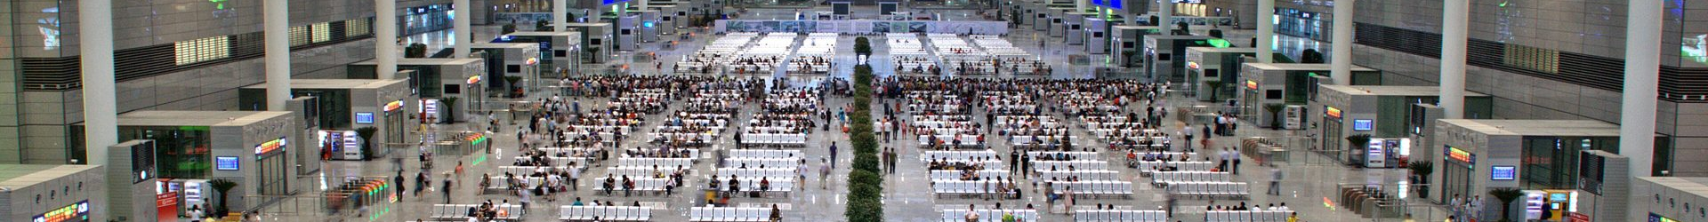
02 · 客运
国家铁路挑大梁,其他铁路增速更猛
指标 | 单位 | 2024年 | 比上年±%
旅客发送量 | 万人 | 431240 | +11.9%
国家铁路 | 万人 | 408516 | +10.9%
其他铁路 | 万人 | 22724 | +34.0%
旅客周转量 | 亿人公里 | 15799.10 | +7.3%
国家铁路 | 亿人公里 | 15776.35 | +7.2%
其他铁路 | 亿人公里 | 22.74 | +85.9%
客运结构占比(按发送量,依表格数字换算)
国家铁路 94.7%
其他铁路 5.3%(发送量增速 +34.0%)
占比按公报表格万人数字直接换算,非公报原文披露值
上海虹桥站候车厅
图片:Patrick Nagel, CC BY-SA 3.0
来源:国家铁路局《2024年铁道统计公报》第2页
04 / 15
Notes:
客运方面,国家铁路仍然挑大梁。全国铁路旅客发送量四十三点一二亿人次中,国家铁路占四十点八五亿人次,占比约百分之九十四点七;其他铁路虽然体量小,只有二点二七亿人次,但同比增速达到百分之三十四,是今年客运增长的一个亮点。旅客周转量方面,全国合计一万五千七百九十九点一亿人公里,国家铁路增长百分之七点二,其他铁路增速更高,达到百分之八十五点九。图中的上海虹桥站候车厅照片,呼应了客运量的现场感。

Slide 5
03 · 货运
总发送量增,总周转量降——运距在缩短
指标 | 单位 | 2024年 | 比上年±%
货运总发送量 | 万吨 | 517477 | +2.8%
国家铁路 | 万吨 | 398531 | +1.9%
其他铁路 | 万吨 | 118946 | +5.8%
货运总周转量 | 亿吨公里 | 35861.90 | -1.6%
国家铁路 | 亿吨公里 | 32580.63 | -0.2%
其他铁路 | 亿吨公里 | 3281.26 | -14.1%
量升距降
总发送量同比+2.8%,
总周转量却-1.6%,
反映平均运距缩短、
短途运输占比上升。
来源:国家铁路局《2024年铁道统计公报》第3页
05 / 15
Notes:
货运方面出现了一个值得注意的反差:全国铁路货运总发送量五十一点七五亿吨,同比增长百分之二点八,但货运总周转量三点五八六一九万亿吨公里,反而下降百分之一点六。这说明平均运距在缩短,短途运输占比正在上升。国家铁路和其他铁路两个口径的发送量都在增长,但国家铁路的周转量基本持平、其他铁路周转量下降明显,反映出运输结构的调整。

Slide 6
03 · 货运
集装箱运量增速最快,粮食运量降幅最大
中欧班列
1.9万列
发送货物207万标箱 · 同比+10% / +9%
来源:公报第4页
西部陆海新通道
96万标箱
班列发送货物 · 同比+11%
来源:公报第4页
同比:煤炭+1.5% · 冶炼物资-3.6% · 石油+2.1% · 粮食-17.6% · 化肥及农药-5.2% · 集装箱+15.5%
来源:国家铁路局《2024年铁道统计公报》第4页
06 / 15
Notes:
重点物资运输中,集装箱运量表现最突出,同比增长百分之十五点五,达到九点一四亿吨;煤炭、石油小幅增长;而粮食运量下降百分之十七点六,降幅最大;冶炼物资和化肥及农药运量也小幅下降。国际物流通道方面,中欧班列全年开行一点九万列,发送货物二百零七万标箱,分别增长百分之十和百分之九;西部陆海新通道班列发送货物九十六万标箱,增长百分之十一。这两条通道共同构成了铁路对外开放的重要窗口。

Slide 7
04 · 综合效率与安全
综合运能稳步提升,全年未发生重特大事故
全国铁路总换算周转量
51661.00
亿吨公里
全年未发生铁路交通
特别重大、重大事故
同比 +0.9%
其中 国家铁路
48356.99
亿吨公里
+2.1%
较大事故2件,与上年持平
其中 其他铁路
3304.01
亿吨公里
-13.8%
铁路交通事故死亡人数下降18.0%
来源:国家铁路局《2024年铁道统计公报》第5页
来源:国家铁路局《2024年铁道统计公报》第5页
中国铁路2024:数据与现场
07 / 15
Notes:
全国铁路总换算周转量五点一六六一万亿吨公里,同比增长百分之零点九,其中国家铁路增长百分之二点一,其他铁路下降百分之十三点八。与此同时,安全形势保持稳定:全年没有发生铁路交通特别重大、重大事故,较大事故两件,与上年持平,交通事故死亡人数下降百分之十八。效率提升和安全底线守住,是同一份答卷的两个方面。

Slide 8

05 · 建设
新线投产3113公里,路网质量同步提升
投产新线3113公里,其中高速铁路2457公里
路网质量(依公报数字)
8506
16.2
复线率
60.8%
亿元
万公里
电化率
76.2%
全国铁路固定资产投资完成额
全国铁路营业里程(高铁4.8万公里)
来源:国家铁路局《2024年铁道统计公报》第5页
西部地区铁路营业里程6.6万公里 · 路网密度168.5公里/万平方公里
图片:MNXANL, CC BY-SA 4.0, Wikimedia Commons
Notes:
建设方面,全国铁路固定资产投资完成八千五百零六亿元,全年投产新线三千一百一十三公里,其中高速铁路二千四百五十七公里。路网质量同步提升:全国铁路营业里程达到十六点二万公里,其中高速铁路四点八万公里,复线率百分之六十点八,电化率百分之七十六点二,西部地区铁路营业里程六点六万公里,路网密度每万平方公里一百六十八点五公里。背景照片是丹昆特大桥,是高铁网络建设成果的一个缩影。

Slide 9
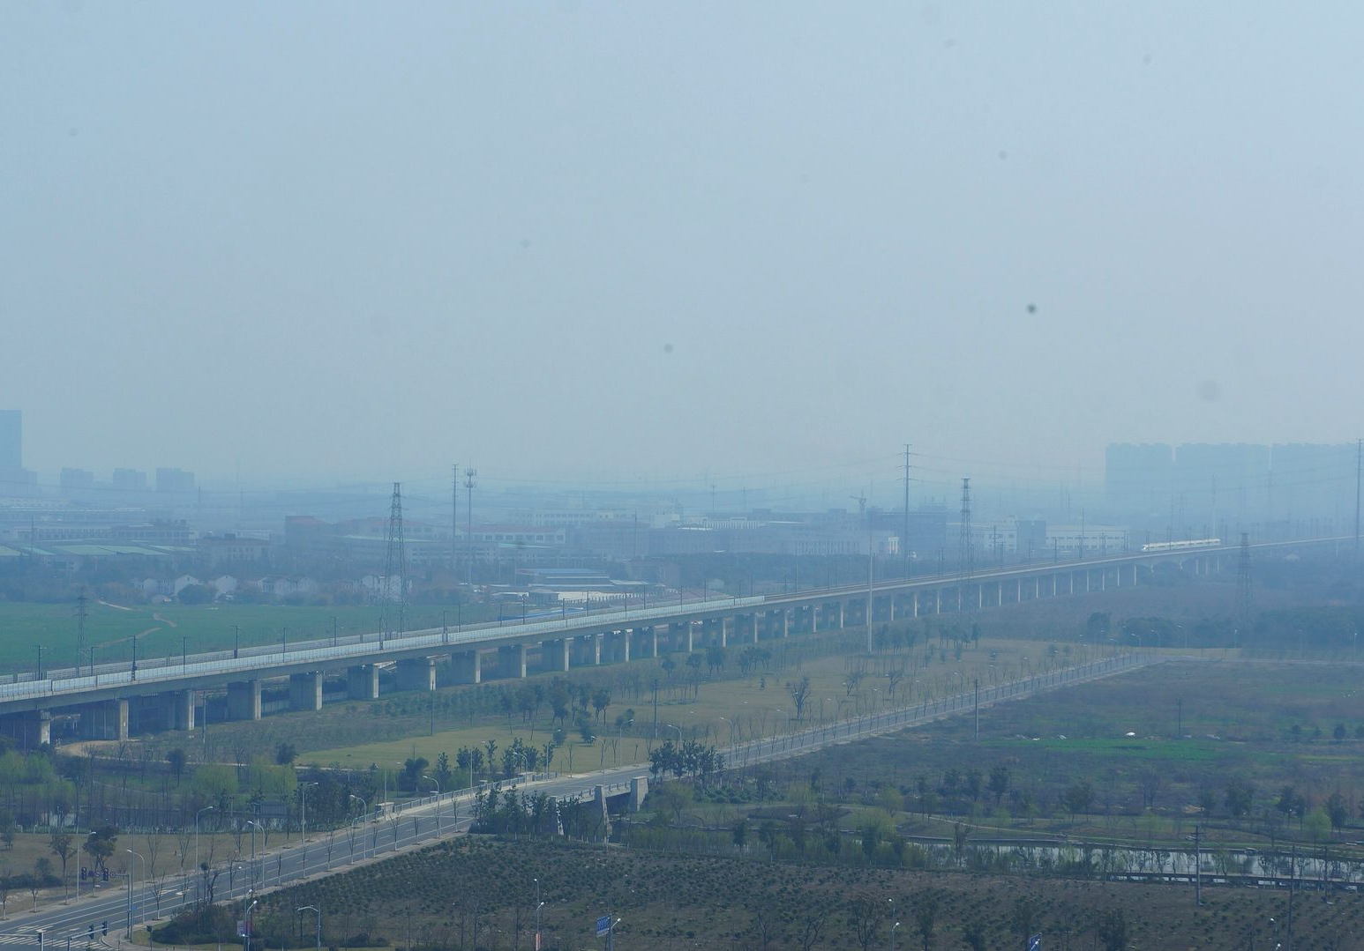
06 · 现场
丹昆特大桥:高铁网络建设的一处剖面
京沪高铁 · 丹昆特大桥
背景资料(非公报数字):全长164.851公里,曾为世界最长高铁桥梁之一
图片:MNXANL, CC BY-SA 4.0, Wikimedia Commons
Notes:
这是丹昆特大桥的结构特写。作为京沪高铁的代表性工程之一,它曾是世界最长的高铁桥梁之一,这一背景资料并非公报数字,只是帮助大家建立对建设成就的直观印象。数字背后,是这样具体的工程现场。

Slide 10
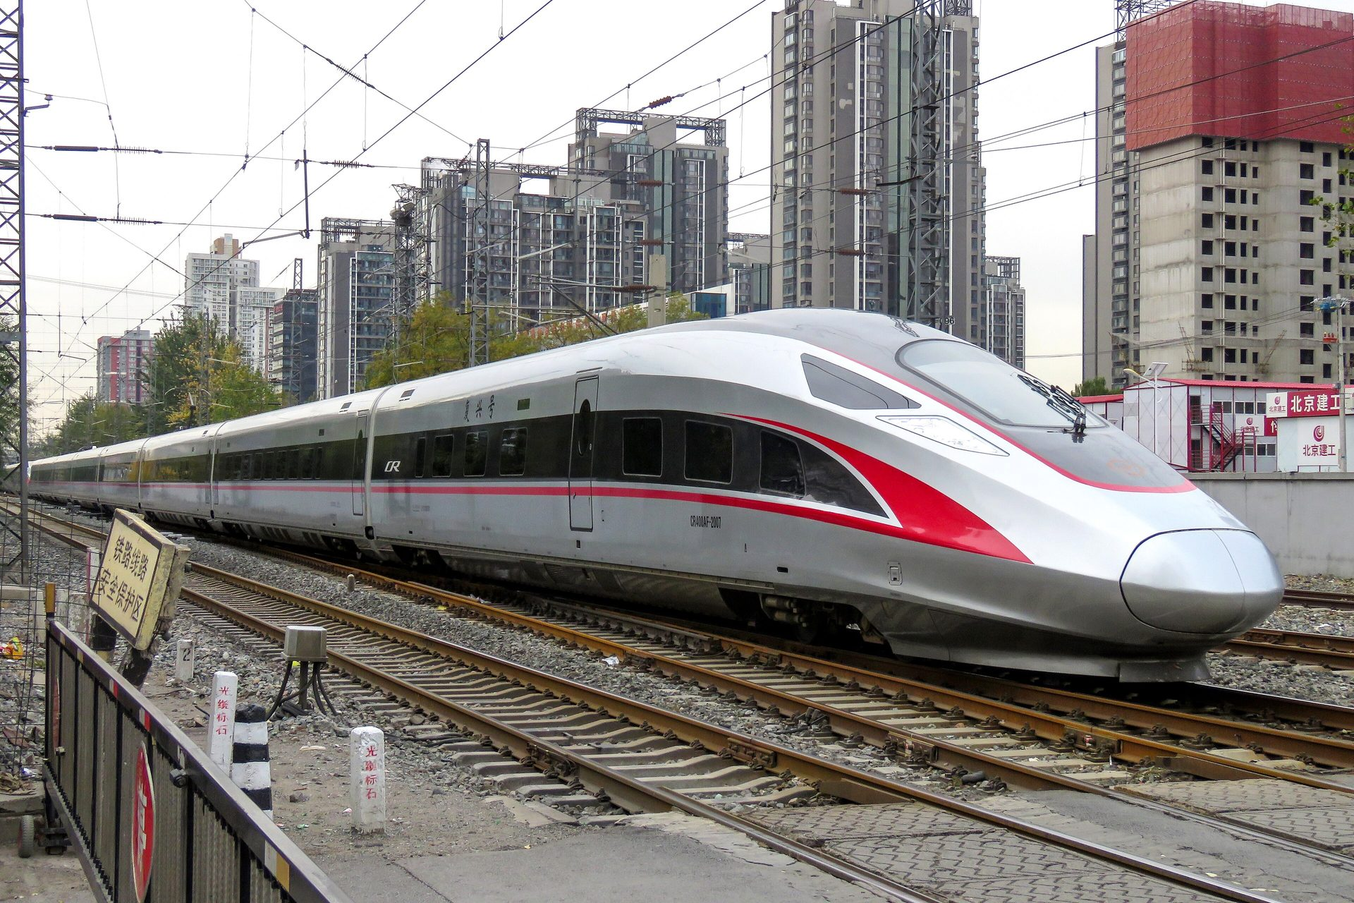
07 · 装备
动车组保有量达4806标准组、38448辆
指标 | 数值
机车拥有量 | 2.25万台
其中 内燃机车 | 0.78万台
其中 电力机车 | 1.47万台
客车拥有量 | 8.1万辆
其中 动车组 | 4806标准组、38448辆
货车拥有量 | 101.9万辆
机车合计
复兴号动车组
图片:N509FZ, CC BY-SA 4.0
来源:国家铁路局《2024年铁道统计公报》第5-6页
10 / 15
Notes:
装备方面,全国铁路机车拥有量二点二五万台,其中内燃机车零点七八万台、电力机车一点四七万台;客车拥有量八点一万辆,其中动车组保有量达到四千八百零六标准组、三万八千四百四十八辆;货车拥有量一百零一点九万辆。动车组数量的持续增长,是这几年铁路装备现代化最直观的体现。

Slide 11
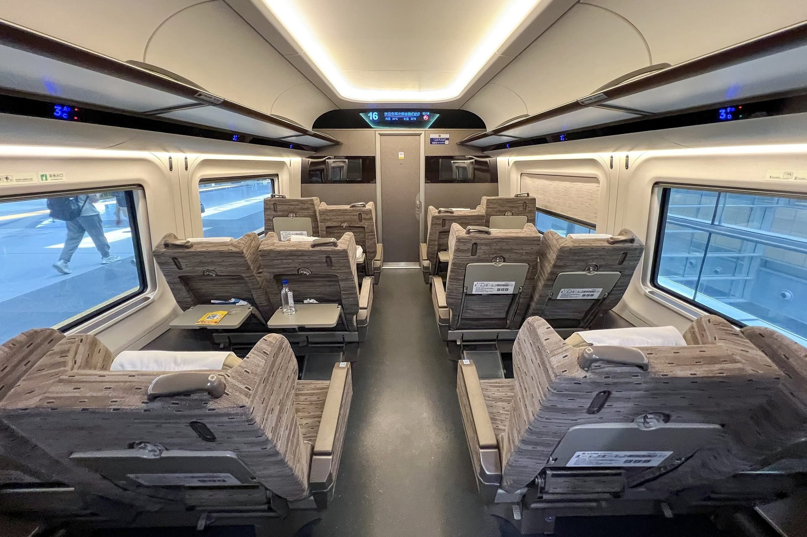
08 · 现场
从冰冷的数字,到真实的乘坐体验
装备升级的落点
机车、动车组、货车的
数字增长,最终体现在
每一次真实的出行体验上。
图片:N509FZ, CC BY-SA 4.0
Wikimedia Commons
复兴号商务座车厢内饰
图片:N509FZ, CC BY-SA 4.0
中国铁路2024:数据与现场
11 / 15
Notes:
从机车数字回到真实的乘坐体验:这是复兴号商务座车厢的内饰。装备升级最终要落到每一次出行的感受上——车辆更新、线路更快、车厢更舒适。角标是同一列复兴号动车组的外观照片,呼应上一页装备数据中的动车组数字。

Slide 12
09 · 国际对照
中国铁路里程增速,六国中最快
20万
日本:仅2010-2011年有记录(20140→20087公里),
样本不足未绘入趋势线
15万
美国
中国
10万
俄罗斯
印度
5万
德国
法国
西班牙
0
来源:World Bank, IS.RRS.TOTL.KM(下载于2026-09-12);数据公开至2021年,2022-2024年尚无发布值
12 / 15
Notes:
把视野放到国际坐标系:世界银行数据显示,中国铁路营业里程从二〇〇〇年的五点八七万公里增长到二〇二一年的十点九八万公里,增速在美国、俄罗斯、印度、德国、法国、西班牙六国中最快。同期美国营业里程从十九点四万公里下降到约十四点九万公里,俄罗斯基本持平在八点五万公里左右。需要说明的是,世界银行这项指标的公开数据只覆盖到二〇二一年,二〇二二年至二〇二四年尚未发布数值,因此这里的年份区间是二〇〇〇年到二〇二一年;日本的数据仅在二〇一〇年和二〇一一年有记录,样本不足,没有绘入趋势线。

Slide 13
10 · 科技创新
标准供给持续扩容,复兴号项目摘得国家科技进步特等奖
技术标准体系
20 项国家标准
复兴号高速列车
国家科学技术进步奖 特等奖
95 项行业标准
4+4 项国家/行业计量规程规范
2024年度国家科学技术奖 · 铁路6项
7 项我国主持制定的国际标准
永磁电涡流阻尼减振缓冲耗能新技术
—— 技术发明奖一等奖
(ISO / UIC / IEEE)
复杂运营条件下高铁轨道系统状态演化
—— 进步奖二等奖
21+5 项标准外文译本
350km/h高铁道岔结构关键技术
—— 技术发明奖二等奖
2名专家获国际标准化组织(ISO)"卓越贡献奖";1名专家获国际电工委员会
(IEC)"1906奖"(我国第6次获此奖项);3项标准获中国工程建设标准化
协会标准科技创新奖。
软弱土基坑工程安全控制绿色高效技术
—— 技术发明奖二等奖
来源:国家铁路局《2024年铁道统计公报》第6页
高速移动复杂场景信道特征及传输理论
—— 自然科学奖二等奖
重大科技创新成果库2024年度入库335项
科技项目50 · 专利61 · 技术标准24 · 科技论文200篇
来源:国家铁路局《2024年铁道统计公报》第6-7页
中国铁路2024:数据与现场
13 / 15
Notes:
技术标准体系持续扩容:全年发布国家标准二十项、行业标准九十五项,国家和行业计量规程规范各四项,我国主持制定的国际标准七项,标准外文译本二十六项。两名专家获得国际标准化组织"卓越贡献奖",一名专家获得国际电工委员会"1906奖",这是我国第六次获得这一奖项。科技创新方面,二〇二四年度国家科学技术奖铁路领域共有六个项目获奖,其中"复兴号高速列车"项目获得国家科学技术进步奖特等奖,另有多个项目获得技术发明奖和自然科学奖二等奖。全年重大科技创新成果库入库三百三十五项,包括科技项目五十项、专利六十一项、技术标准二十四项、科技论文两百篇。

Slide 14

11 · 绿色低碳与监管
总能耗随运量增长,主要污染物排放同比下降
行业监管
1部规章、7件行政规范性文件完成制定修订并公布;行政许可决定书622件
运输企业累计81家 · 基础设备生产企业累计116家 · 进口企业累计124家 · 无线电台站企业累计336家
机车车辆驾驶人员累计220308人(全年新增10933人)
行政处罚198起,作出处罚决定383个;预警262次 · 通报333次 · 约谈68次 · 挂牌督办24次
来源:国家铁路局《2024年铁道统计公报》第9页
青藏铁路车窗
图片:Hiroki Ogawa, CC BY 3.0
来源:国家铁路局《2024年铁道统计公报》第7-9页
14 / 15
Notes:
节能减排方面,国家铁路能源消耗折算标准煤一千八百零一点二万吨,同比增长百分之二点八,这与运量增长基本同步。但主要污染物排放量同比下降:化学需氧量排放量一千三百三十七吨,减少一百三十吨;二氧化硫排放量四百五十六吨,减少一百九十六吨。这说明在总量增长的同时,排放强度得到了有效控制。行业监管方面,全年公布一部规章、七件行政规范性文件,行政许可决定书六百二十二件,铁路运输、设备生产、进口、无线电台站等各类企业持续增加,机车车辆驾驶人员累计二十二万零三百零八人,全年实施行政处罚一百九十八起。

Slide 15
12 · 结语
量质齐升,支撑发展
客运货运两旺,换算周转量增长0.9%
新线投产3113公里,路网质量稳步提升
未发生重特大事故,主要污染物排放同比下降
2024年铁路运输生产量质齐升、建设装备
持续扩能、安全绿色底线守住,支撑经济
持续回升向好。
期待与省交通部门在路网规划、多式联运等领域深化协同。
(整理性表述,非公报原文)
中国铁路2024:数据与现场 · 国家铁路局《2024年铁道统计公报》
15 / 15
Notes:
回顾这一年:客运货运两旺,换算周转量增长百分之零点九;新线投产三千一百一十三公里,路网质量稳步提升;全年没有发生重特大事故,主要污染物排放同比下降。这些数字共同指向一个判断——二〇二四年铁路运输生产量质齐升、建设装备持续扩能、安全绿色底线守住,为经济持续回升向好提供了坚实支撑。也期待今天之后,能与在座的省交通部门在路网规划、多式联运等领域进一步深化协同,这句展望是我们的整理性表述,不是公报原文。以上是本次汇报的全部内容,谢谢大家。

